Slide 1
社会网络中关系的
正负及其平衡
（第5章）

Slide 2
给定边的属性下，既有的关系如何影响未知的或未来的关系？
如何运用平衡原理对复杂关系进行抽象，对结构特征做进一步认识？

Slide 3
边的正负性
假设一群人构成一个社交网络，其中每个人都彼此了解，于是每对节点间都有一条边，这样的叫做一个团或完全图。
用“+”或“-”标识每条边：“+”标识表示两个端点是朋友，“-”标识表示两个端点是敌人。
人和人之间如此，国和国之间的外交关系也如此，而且后者常常显现得更加明显（同盟条约、领土争端之类）

Slide 4
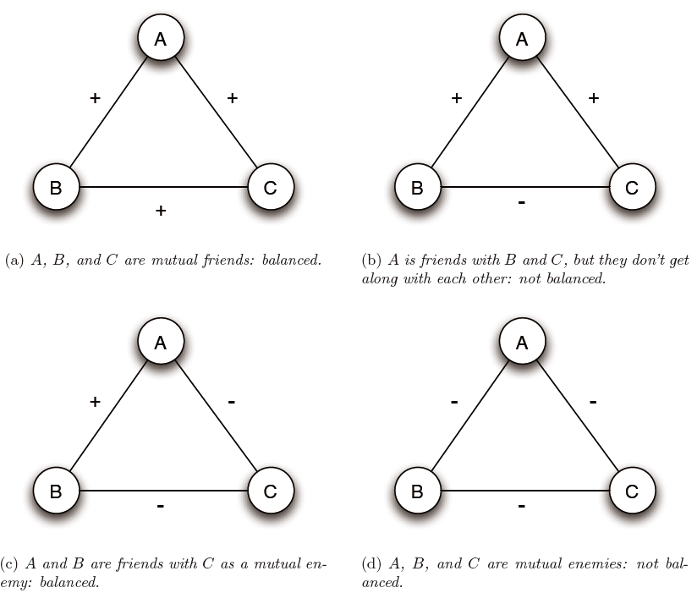
三角关系中的结构平衡问题
从社会心理学角度看，一个平衡的三角关系要么（＋＋＋），要么（－－＋）。 否则结构不平衡，即隐含有一种改变的力量（趋势）。
为什么婆媳关系难处？

Slide 5
中、朝、韩关系
2012年7月8日凤凰卫视的节目中，韩国一个国际关系学者说：每当中国和韩国关系好的时候，南北关系也就趋好，中韩关系不好的时候，南北关系也就不好。
中
中
＋
＋
＋
－
朝
＋
韩
朝
韩
－

Slide 6
钓鱼岛问题中的关系
中国大陆
中
－
＋
－
？
日本
－
中国台湾
日
美
？

Slide 7
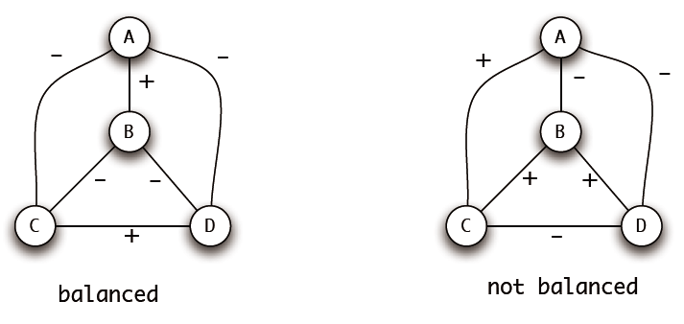
社会网络（图）的结构平衡
定义：（完全）图的结构是平衡的，若其中所有三角关系都是平衡的（即每个三角关系要么3＋，要么1＋和2－）。
Notes:
这样定义的平衡，意味着边的属性在社会心理作用下发生变化的可能性较低。

Slide 8
钓鱼岛问题中的关系
中国大陆
？
＋
－
美国
？
？
中国台湾
日本
－

Slide 9
东北亚岛屿问题中的关系
中国大陆
＋
韩国
＋
＋
－
－
中国台湾
－
？
？
？
日本
？
美国
Notes:
美国给台湾施压，效果是弱化（台，日）的负关系
美国撮合韩国和日本和好，直接效果是转变（韩，日）的负关系，间接效果就是弱化（中，韩）和（台，韩）的正关系
10月9日，中央台报导说，美国会发布一个报告，讲美国从来没有承认钓鱼岛是日本的，美日安保条约仅适用于日本行政区。应该是一个利好信号。

Slide 10
一般地，我们可以回答
“你朋友的敌人的朋友的朋友”更可能是你的朋友还是敌人？
－
＋
－
＋
＋
＋
－

Slide 11
结构平衡网络的特性
一般来说，一个平衡网络应该是什么样的？
虽然可以通过检查一个具体网络图中的每个三角形来判断其是否平衡，但是人们更希望有一种简单的概念性描述，能够从整体上刻画平衡网络的特征。

Slide 12
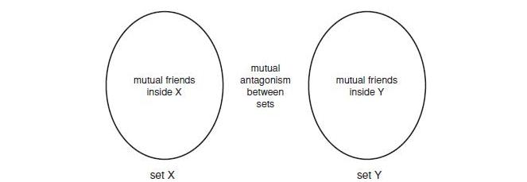
平衡定理
如果一个标记（＋／－）的完全图是平衡的，则要么它的所有节点两两都是朋友，要么它的节点可以被分为两组，X和Y，其中X组内的节点两两都是‘＋’关系，Y组内的节点两两也都是‘＋’关系，而X组中的每个节点与Y组中每个节点之间都是‘－’关系。

Slide 13
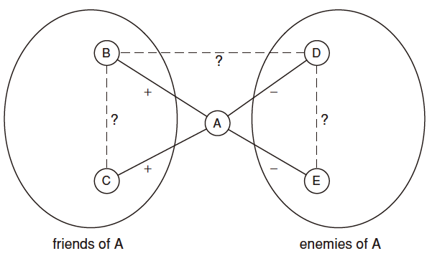
平衡定理的证明
如果一个完全图是平衡的，需要证明它具有定理所述的结构。若它根本没有负关系边，即节点间都是朋友，则其必为平衡结构，无需继续证明。否则至少有一个负关系边，此时需要将节点划分成两组X和Y， X和Y每组组内节点互为朋友， X和Y每组组间节点之间互为敌人。
取网络中的任一个节点A，其他节点要么是A的朋友，要么是A的敌人。让X包含A及其所有朋友，Y包含A的所有敌人。

Slide 14
回顾集合X和集合Y的节点所需满足的要求：
(1) X中每两个节点都是朋友。
(2) Y中每两个节点都是朋友。
(3) X中每个节点和Y中每个节点都是敌人。
对于点B集合X中的任意两和C ，A与其分别为正关系，假如B和C之间为负关系，那么A、B和C形成了一个两个“+”的三角形，违反平衡性的原则，因此B和C之间必为正关系。由于B和C是任意选取的，所以X中任何两个节点都是朋友，(1)条件满足。
同理，对于集合Y中的任意两点D和E， A与其分别为负关系，假如D和E之间为负关系，那么A、B和C形成了一个没有“+”的三角形，违反平衡性的原则，因此D和E之间必为正关系。由于D和E的任意性，所以Y中任何两个节点都是朋友，(2)条件满足。
最后，考虑集合X中的B和集合Y中的D。因为A和B为正关系，A和D是负关系，如果B和D为正关系，那么A、B和C形成了一个两个“+”的三角形，违反平衡性的原则，因此B和C之间必为负关系， (3)条件满足。
因此存在一种划分方法将所有节点分成两个集合X和Y，并且使其满足条件(1)、 (2)和(3)，定理得证。

Slide 15
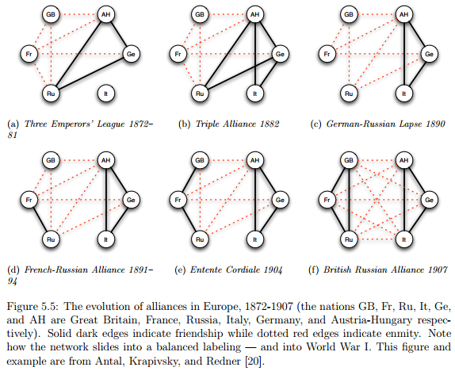
平衡结构的应用
接下来讨论和平衡相关的两个方面：国际关系，网络中的每个节点代表不同国家；在线社会媒体网站，其中在线用户可以表达对他人的正面或负面的评价。
国际关系
安特尔、卡皮斯克和兰德尔以第一次世界大战前联盟阵营的改变为例，说明平衡结构在国际关系中的应用，见下图。
Notes:
德意志－俄罗斯－奥地利。联盟局面的会成为一些动机，例如意大利与德国，奥地利联盟，使得德国有实力中断与俄罗斯的关系，之后，由此奥地利再维持与俄罗斯的关系已经没道理了。
有些关系的变化是外部因素造成，有些则可以从结构上找到原因
最后形成了两大严重对立的集团，于是，第一次世界大战打响了

Slide 16
2.信任、怀疑和在线排名
网络用户社团为人们提供了表达正面或负面情绪的平台，如科技新闻网站Slashdot。
在线产品评估网站如Epinions允许用户对产品进行评估或者表达自己对其他用户的怀疑或信任。
模式分析：如果用户A信任用户B，用户B信任用户C，可以推断用户A也信任用户C.如果用户A不信任用户B，用户B不信任用户C，是否可以推出A信任或不信任C？
第一种观点：将不信任当成敌对关系看待，根据结构平衡定理，A应该信任C，否则A、B、C将形成一个全负关系的三角形。
第二种观点：将A对B怀疑理解成A自认为在知识和能力上比B强，B对C怀疑也是同样的原因，那么可以推断A对C肯定会持怀疑态度。
这两种观点在不同的情况下均有可能正确，这些正负关系的作用方式可以进一步促进理解在线社交网站中用户彼此间的评价行为。

Slide 17
弱平衡网络
  三人网络中存在着两种不平衡情况：一种是两条正关系边和一条负关系边（＋、＋、－） ，另一种是三条负关系边（－、－、－）。在这两种情况下，都存在着使现有关系发生分解的一种潜在动力。James Davis指出， （＋、＋、－） 发生改变的动力比（－、－、－）大。
  如果允许（－、－、－）这种关系结构存在而排出（＋、＋、－） 这种关系，就会引出弱平衡网络的概念。
弱平衡网络：标记的完全图中(任意三个节点),不存在（＋、＋、－）三角关系的网络
  即，我们放松了对平衡的要求。
弱平衡网络也有类似于平衡定理那样的性质
弱平衡网络的性质：“弱平衡网络的节点可分成若干组，同一组内任意两个节点均为朋友（＋），不同组之间任意两个节点均为敌人（－）”

Slide 18
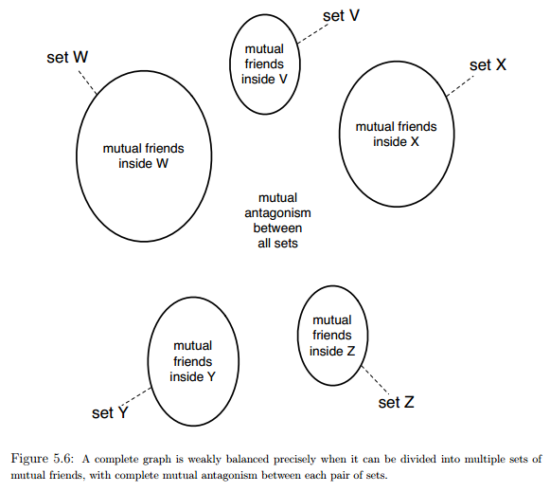
弱平衡网络的性质的描述：

Slide 19
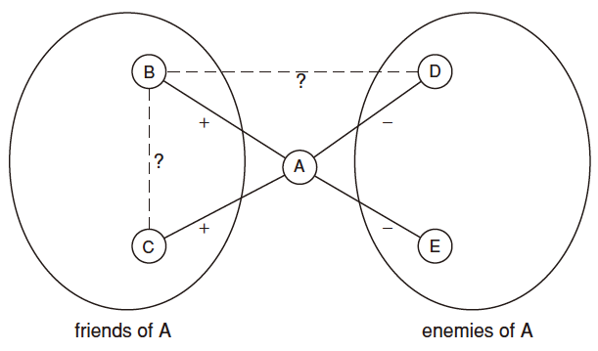
弱平衡特性的证明
任意选取一个节点A，令包含A及其所有朋友的集合为X。将X设为第一组并证明其满足如下条件：
(1) A的所有朋友均为朋友关系。
(2) A及其朋友与其他所有人互为敌人关系。
考虑A的两个任意朋友B和C，若BC为敌人关系，则三角形ABC不平衡，因此BC必为朋友关系，满足条件(1)。
考虑X内任一点B(点A除外)和X外任一点D，则BD必为敌人关系，否则三角形ABC不稳定，满足条件(2)。
对去除掉X集合以后的节点重复上面的操作步骤，直到所有节点都被分到各自的组中。根据条件(1)和(2)，各组内均为朋友，各组件均为敌人，定理得证。

Slide 20
平衡定理与弱平衡性质证明上的差别
平衡定理的证明中(左图)需要对DE边的符号进行讨论，证明集合X的所有敌人组成一个集合Y。
弱平衡特性的证明中(右图)不需要验证DE边的符号，即允许X的两个敌人互为敌人。

Slide 21
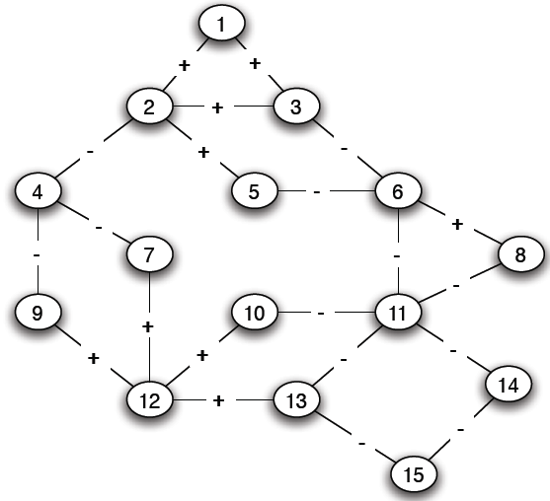
推广之一：非完全网络中的结构平衡
结构平衡要求非常高:
  1. 仅适用于完全图. 要求每个人都和所有人认识且有正负评价,显然过分苛刻.
  2. 平衡定理中, 说结构平衡意味着总体上网络被分成了两个集合. 但这只适用于网络中每个三角形都平衡的条件. 我们是否放松这个要求, 说若大多数三角形为平衡的, 则整个网络就基本上平衡了, 即大致可分为两个集合.
图5.8表示了一种仅有部分节点对之间存在带有+ 或-号属性的边. 正号表示友好, 负号表示敌对, 没有负号则互不认识.

Slide 22
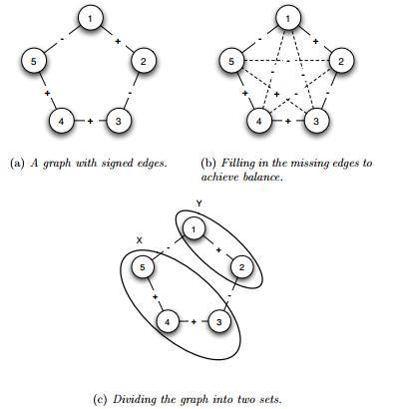
推广之一：非完全网络中的结构平衡
非完全网络：仅有部分节点对之间带有“+”或“-”属性，两节点对之间没有边表示其不存在关系，如(a)。
一般网络平衡的定义：
  1. 可以通过补充所有缺失标识的边（带符号），使得标注后的完全图成一个平衡网络。如(b)
  2. 从全局角度看考虑, 将所有节点可以分成两组（组内边为＋，跨组为－)，如(c)

Slide 23
非完全图平衡定义的等价性
由定义1推出定义2：按定义1，一个非完全平衡图通过添加边形成完全平衡图后，则可以运用平衡定理将网络划分成两个集合，去掉其中添加的边，满足定义2的性质。
由定义2推出定义1：一个平衡的标注图，将节点划分成两个集合后，在每个集合内部的缺失标记边添加上正关系，组间的缺失边添加上负关系，得到的标注图满足定义1。

Slide 24
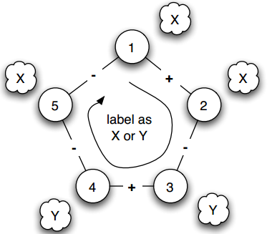
刻画一般网络的平衡
两个定义本身都没有提供如何简单的判别图是否平衡的方法。哈拉雷给出了一个简单的判别法即：
一个标注图是平衡的，当且仅当它不包含奇数个负关系边构成的圈。
如果存在一个含有奇数长度的圈，就没有可能将其节点安排到两个敌对阵营
  从任何一个节点出发，遇到“＋”，必须保持阵营，遇到“－”必须换一个阵营，回到出发点时发现矛盾。
  右图可以从集合X和Y与正负号关系发现上述过程的关系.
  用图4.8也可说明该图不平衡
但是，一般来说发现是否有那样的圈也不易！

Slide 25
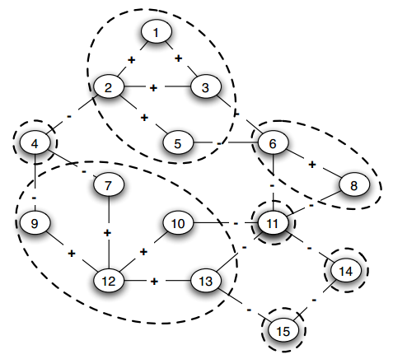
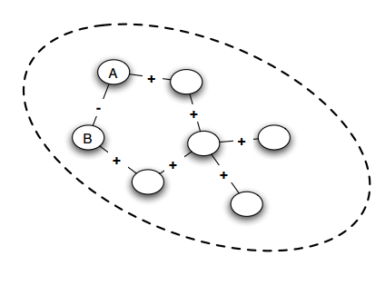
证明：辨别超节点
第一步将图转变成一个仅有负关系的约简形式。在该图中，由正关系边组成的一个个连通分量叫做超节点。如左图所示。
如果任何一个超节点内部存在一条连接节点A和B的负关系边，则图中存在一个包含奇数条负关系边的圈，该图是不平衡的。如右图所示。

Slide 26
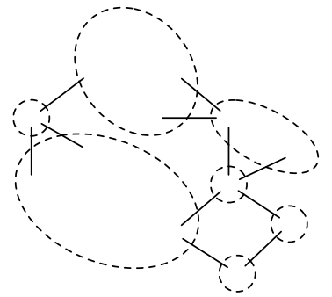
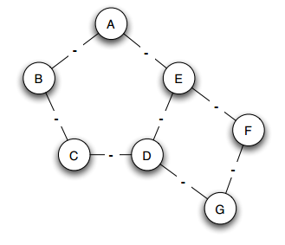
如果任何超节点中都不存在负关系边，那么就需要对每一个超节点进行集合划分
对原图进行如下处理：忽略超节点内部的节点，在原来的基础上得到一个简约图，其中的节点对应于原图的超节点(A,B,…)，如下。

Slide 27
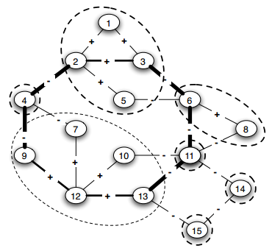
第二步证明：简约图的先宽搜索
由于简约图中只有负关系边，对其节点划分会产生两种结果之一。
(1) 将简约图中每一个节点都标注了组名X或Y且每条边的两个端点属性相反。这种结果产生了原图的一个平衡划分。
(2) 简约图中找到一个奇数边的圈，这个圈对应于原图中一个包含奇数条负关系边的圈。即简约图中的圈连接超节点,与原图中的一组负边关系对应. 那么将这些负关系边与贯穿节点内部的完全正关系边构成的路径结合在一起,就获得原图中一个奇数负关系边的圈.
例如，左图包含奇数负关系边的圈由节点A到E构成，对应右图中那些粗实线表示的负关系边，这些粗实线可以通过超节点内的路径，扩展成原图中一个包含奇数负关系边的圈。

Slide 28
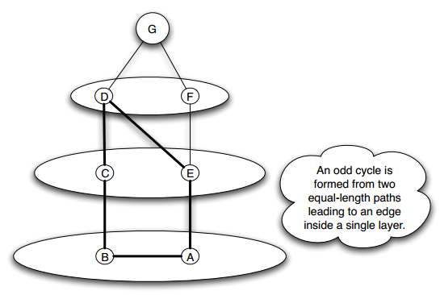
接下来我们用第二章介绍的先宽搜索技术来尝试这个划分：以节点G为根节点，对左图进行先宽搜索，可得到右图。
注意先宽搜索每条边要么连接相邻层的两个节点,要么连接同一层中的两个节点; 若出现是第一种结果，可将偶数层的节点归到集合X，奇数层的节点归为集合Y。
否则是第二种结果, 会出现一条边，其两端节点属于同一层，如右图中节点A和B。这两个节点与根节点分别存在一条路径，假设两条路径的交会后一个公共节点D到这A点的最短路径D-A为k，则D-B的长度也为k，那么D、A、B被包含在了一个奇数长度(2k+1)的圈内，证毕。

Slide 29
推广之二：近似平衡的网络
概括一下:
  若简约图的所有边与先宽搜索相邻层的节点相连, 将简约图的节点按层次交替放入集合X和Y, 相应地将原图的节点也分别归属这两个集合. 此时得到一个平衡的节点划分. 否则, 有一条边连接先宽搜索同一层上的两个节点, 形成了图5.16中的奇数条边的圈. 因此, 可将该圈转化为原图的一个包含奇数条负关系边的圈.
  因为仅存在两种可能性, 断言得到了证明.
重述一下平衡原理断言:
  若完全标注图的每个三角形都是平衡的, 那么
  (1)每对节点都互为朋友,或者
  (2)可将节点划分为两组集合X和Y,满足
    集合X中的 每对节点都互为朋友；
    集合Y中的 每对节点都互为朋友；
    集合X中的每个节点与集合Y中的每个节点互为敌人。

Slide 30
推广之二：近似平衡的网络
将原始平衡定理的条件放宽可得到如下结论。
断言：若一个完全标注图中至少99.9%的三角形是平衡的，那么
(1) 存在一个至少包含90%节点的集合，由这些节点组成的对，其中至少90%的节点对互为朋友，或者
(2) 可以将节点划分成两个集合X和Y，满足
* 集合X中至少90%的节点对都互为朋友。
* 集合Y中至少90%的节点对都互为朋友。
* 分别属于集合X和Y的节点对至少有90%互为敌人。
该结论的一般形式如下。
断言：设定为任意数，范围为0≤≤1/8；定义δ=^{1/3} 。若在完全标注图中至少有1-占比的三角形是平衡的，那么
(1) 至少存在1- δ占比的节点，其中至少1- δ占比的节点对都互为朋友，或者
(2) 可以将节点划分成两个集合X和Y，满足
* 集合X中至少1- δ占比的节点对都互为朋友。
* 集合Y中至少1- δ占比的节点对都互为朋友。
* 在集合X和Y中的所有节点对中，至少1- δ占比的节点对互为敌人。
注：平衡定理就是取=0的情况，而第一个断言对应于=0.001，δ=^{1/3} =0.1

Slide 31
断言的证明
第一步：找到一个“良好”的节点，即不涉及太多个不平衡三角形的节点。假设节点的权重为其所涉及的不平衡三角形的个数，需要找到一个低权重的节点。
设有N个节点，则三角形总数为N(N-1)(N-2)/6，不平衡三角形个数≤ N(N-1) (N-2)/6。假设所有三角形中最多有  部分是不平衡的, 于是不平衡三角形的总数最多是 N(N-1) (N-2)/6。定义一个节点的权重为它所涉及的不平衡三角形个数。我们要找的就是 低权重的节点。由于每个节点在三角形中出现3次，所以则所有节点的总权重≤ N(N-1)(N-2)/2，一个节点的平均权重≤ (N-1) (N-2)/2。
由于不可能所有节点的权重都在平均值之上，因此至少有一个节点的权重等于或低于其平均值。取这样一个节点A作为“良好”节点（之所以称其为良好，是因为它的权重权重最多为(N-1) (N-2)/2。由于(N-1)(N-2)<N², 所以用N² /2代替(N-1) (N-2)/2，则可以得到该良好节点最多在N² /2个不平衡三角形中。
第二步：参照“良好”节点拆分图。将良好节点图拆分成两个集合X和Y。集合X包含节点A和他的的朋友, 集合Y包含A的所有敌人. 如图5.17所示, 由第一步的讨论，节点A不涉及太多的不平衡三角形的事实, 可以说集合X和Y 中负关系边相对较少. 具体来说我们又如下认识:
  1. 集合X中两个节点之间的负关系边, 对应一个包含节点A的不平衡三角形. 由于最多有N² /2个不平衡三角形包含节点A, 所以集合X中最多有N² /2个负关系边。

Slide 32
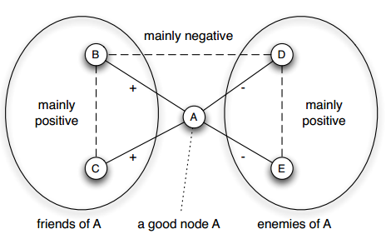

断言的证明
  2 相似的结论也适用于集合Y. 即集
  合Y 中最多有N² /2个负关系边.
  3 相似的论证也适合集合X和Y之间
  最多有N² /2个正关系边。

Slide 33
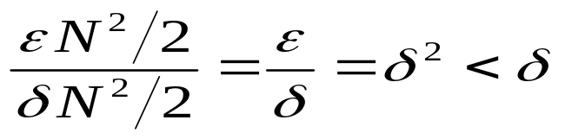
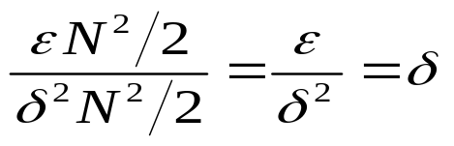
同理可证y ≥(1-δ)N的情况。
下面分析当集合X和Y都含有少于(1- δ)N的情形. 当 x, y≤(1-δ)N时，端点分别在集合X和Y的边共有xy条，由x+y=N可推出 xy ≥ (δN)(1- δ)N ≥ δN² /2，则由结论3知集合X和Y之间最多有N² /2个正关系边， 则X和Y之间正关系边占比最多为：
接下来分析集合X和Y内部负关系边的占比情况，X中共有 x(x-1)/2 条边，由x>δN可得边总数最少为(δ N+1)(δ N)/2≥ δ ²N²/2，结合结论1(集合X中最多有N² /2个负关系边)可得负关系边在总数中占比最多为：
这样将图中节点划分成的集合X和Y满足断言(2)的所有要求，证毕。

Slide 34


Slide 35
要点
知识性
  网络结构平衡的社会性含义
  网络结构平衡的数学定义（常规、弱化、推广）及其性质
方法性
  抽象（群体内和谐，群体间对抗）；定义→定理→判别法
思想性
  体现复杂系统研究的核心追求：通过对局部特征的分析达到对全局性态的认识

